Slide 1

Συνολικές Παρεμβάσεις
Υπουργείο Οικονομικών
Περιφέρεια
Δυτικής Μακεδονίας
Χρήστος Σταϊκούρας
ΥΠΟΥΡΓΟΣ ΟΙΚΟΝΟΜΙΚΩΝ
Μάρτιος 2021

Slide 2
1. Παρεμβάσεις Αντιμετώπισης
των Οικονομικών Επιπτώσεων της Πανδημίας
-
Στήριξη
επιχειρήσεων και εργαζομένων
Περιφέρεια
Δυτικής Μακεδονίας

Slide 3
Ενίσχυση Επιχειρήσεων & Εργαζομένων
Μέχρι σήμερα:
145 εκατ. ευρώ χορηγήθηκαν συνολικά, μέσω των έξι κύκλων της Επιστρεπτέας Προκαταβολής σε 16.383 επιχειρήσεις και ελεύθερους επαγγελματίες, με μέσο όρο ενίσχυσης τα 8.844 ευρώ.
11 εκατ. ευρώ έχουν δοθεί μέσω της Αποζημίωσης Ειδικού Σκοπού στις επιχειρήσεις.
85 εκατ. ευρώ, που αντιστοιχούν σε 587 δάνεια, έχουν ήδη εκταμιευθεί μέσω του ΤΕΠΙΧ ΙΙ και των Εγγυοδοτικών Προγραμμάτων.
38 εκατ. ευρώ έχουν λάβει οι εργαζόμενοι που έχουν τεθεί σε αναστολή εργασίας, μέσω της Αποζημίωσης Ειδικού Σκοπού.
Συμπερασματικά, μέχρι σήμερα, για τη στήριξη επιχειρήσεων, ελεύθερων επαγγελματιών και εργαζομένων της Περιφέρειας Δυτικής Μακεδονίας έχει χορηγηθεί συνολικά το ποσό των 279 εκατ. ευρώ. Εκ των οποίων τα 75 εκατ. ευρώ στην Περιφερειακή Ενότητα Καστοριάς, τα 18 εκατ. ευρώ στην Περιφερειακή Ενότητα Γρεβενών, τα 151 εκατ. ευρώ στην Περιφερειακή Ενότητα Κοζάνης και τα 35 εκατ. ευρώ στην Περιφερειακή Ενότητα Φλώρινας.

Slide 4
Επιστρεπτέα Προκαταβολή
Συνολική Ενίσχυση (Κύκλοι 1- 6, εκατ. ευρώ)
Αριθμός ωφελουμένων
3.240
2.138
8.168
2.873
16.419*
*Μοναδιαία ΑΦΜ

Slide 5
Επιστρεπτέα Προκαταβολή
ΠΕΡΙΦΕΡΕΙΑΚΗ ΕΝΟΤΗΤΑ | Σ Υ Ν Ο Λ Α |  | ΕΠΙΣΤΡΕΠΤΕΑ ΠΡΟΚΑΤΑΒΟΛΗ 1 |  | ΕΠΙΣΤΡΕΠΤΕΑ ΠΡΟΚΑΤΑΒΟΛΗ 2 |  | ΕΠΙΣΤΡΕΠΤΕΑ ΠΡΟΚΑΤΑΒΟΛΗ 3 |  | ΕΠΙΣΤΡΕΠΤΕΑ ΠΡΟΚΑΤΑΒΟΛΗ 4 |  | ΕΠΙΣΤΡΕΠΤΕΑ ΠΡΟΚΑΤΑΒΟΛΗ 5 |  | ΕΠΙΣΤΡΕΠΤΕΑ ΠΡΟΚΑΤΑΒΟΛΗ 6
 | ΠΛΗΘΟΣ | ΠΟΣΟ | ΠΛΗΘΟΣ | ΠΟΣΟ | ΠΛΗΘΟΣ | ΠΟΣΟ | ΠΛΗΘΟΣ | ΠΟΣΟ | ΠΛΗΘΟΣ | ΠΟΣΟ | ΠΛΗΘΟΣ | ΠΟΣΟ | ΠΛΗΘΟΣ | ΠΟΣΟ
ΚΑΣΤΟΡΙΑΣ | 3.240 | 46.544.201 | 190 | 3.208.260,45 | 373 | 6.850.153 | 521 | 12.062.682 | 2.570 | 14.278.826 | 2.209 | 7.708.769 | 1.465 | 2.435.508
ΓΡΕΒΕΝΩΝ | 2.138 | 9.828.794 | 50 | 441.664,80 | 78 | 622.320 | 121 | 1.056.636 | 1.771 | 4.148.146 | 1.385 | 2.603.481 | 813 | 956.543
ΚΟΖΑΝΗΣ | 8.168 | 73.717.012 | 583 | 5.668.435 | 1.069 | 11.508.050 | 1.220 | 13.770.572 | 6.539 | 23.609.773 | 5.319 | 13.043.270 | 3.682 | 6.116.912
ΦΛΩΡΙΝΑΣ | 2.873 | 15.118.972 | 134 | 1.063.006,71 | 298 | 2.176.184 | 312 | 1.839.367 | 2.187 | 5.158.096 | 1.743 | 3.356.769 | 1.305 | 1.525.547
ΠΕΡΙΦΕΡΕΙΑ ΔΥΤΙΚΗΣ ΜΑΚΕΔΟΝΙΑΣ | 16.419 | 145.208.979 | 957 | 10.381.367 | 1.818 | 21.156.708 | 2.174 | 28.729.258 | 13.067 | 47.194.843 | 10.656 | 26.712.292 | 7.265 | 11.034.512

Slide 6
Αποζημίωση Ειδικού Σκοπού σε Επιχειρήσεις
ΠΕΡΙΦΕΡΕΙΑΚΗ ΕΝΟΤΗΤΑ | ΣΥΝΟΛΟ 1-4 | ΑΠΟΖΗΜΙΩΣΗ ΕΙΔΙΚΟΥ ΣΚΟΠΟΥ 1 |  | ΑΠΟΖΗΜΙΩΣΗ ΕΙΔΙΚΟΥ ΣΚΟΠΟΥ 2 |  | ΑΠΟΖΗΜΙΩΣΗ ΕΙΔΙΚΟΥ ΣΚΟΠΟΥ 3 |  | ΑΠΟΖΗΜΙΩΣΗ ΕΙΔΙΚΟΥ ΣΚΟΠΟΥ 4
 | ΣΥΝΟΛΟ | ΠΛΗΘΟΣ | ΠΟΣΟ | ΠΛΗΘΟΣ | ΠΟΣΟ | ΠΛΗΘΟΣ | ΠΟΣΟ | ΠΛΗΘΟΣ | ΠΟΣΟ
ΚΑΣΤΟΡΙΑΣ | 2.257.820 | 2.302 | 1.841.600 | 934 | 402.348 | 32 | 11.004 | 8 | 2.868
ΓΡΕΒΕΝΩΝ | 1.203.112 | 1.163 | 930.400 | 610 | 268.644 | 10 | 3.234 | 2 | 834
ΚΟΖΑΝΗΣ | 5.674.788 | 5.697 | 4.557.600 | 2.504 | 1.076.694 | 68 | 28.824 | 35 | 11.670
ΦΛΩΡΙΝΑΣ | 1.925.422 | 1.874 | 1.499.200 | 925 | 411.114 | 31 | 11.874 | 10 | 3.234
ΠΕΡΙΦΕΡΕΙΑ ΔΥΤΙΚΗΣ ΜΑΚΕΔΟΝΙΑΣ | 11.061.142 | 11.036 | 8.828.800 | 4.973 | 2.158.800 | 141 | 54.936 | 55 | 18.606

Slide 7
Εργαλεία Ρευστότητας ΤΕΠΙΧ ΙΙ και Εγγυοδοτικά Προγράμματα
 | Εκταμιεύσεις*
ΠΕΡΙΦΕΡΕΙΑΚΗ ΕΝΟΤΗΤΑ | Πλήθος | Ποσό Ενίσχυσης (ευρώ)
ΚΑΣΤΟΡΙΑΣ | 115 | 17.560.160
ΓΡΕΒΕΝΩΝ | 43 | 5.037.000
ΚΟΖΑΝΗΣ | 347 | 51.187.093
ΦΛΩΡΙΝΑΣ | 82 | 12.713.962
ΠΕΡΙΦΕΡΕΙΑ ΔΥΤΙΚΗΣ ΜΑΚΕΔΟΝΙΑΣ | 587 | 84.498.216
* Το μεγαλύτερο μέρος του πλήθους των χρηματοδοτήσεων – σε όλη την Ελλάδα – σε ποσοστό 71%, έχει κατευθυνθεί σε επιχειρήσεις με έως 10 εργαζόμενους.
Σε ό,τι αφορά την αξία των δανείων, το 56% έχει κατευθυνθεί σε επιχειρήσεις με έως 50 εργαζόμενους.

Slide 8
Αποζημιώσεις Ειδικού Σκοπού σε Εργαζόμενους
ΠΕΡΙΦΕΡΕΙΑΚΗ ΕΝΟΤΗΤΑ | Ποσό Ενίσχυσης (ευρώ)
ΚΑΣΤΟΡΙΑΣ | 8.963.822
ΓΡΕΒΕΝΩΝ | 2.175.861
ΚΟΖΑΝΗΣ | 20.692.469
ΦΛΩΡΙΝΑΣ | 5.468.221
ΠΕΡΙΦΕΡΕΙΑ ΔΥΤΙΚΗΣ ΜΑΚΕΔΟΝΙΑΣ | 37.300.373

Slide 9
Συνολικό Ποσό Ενίσχυσης Επιχειρήσεων & Εργαζομένων (ανά Νομό)
ΠΕΡΙΦΕΡΕΙΑΚΗ ΕΝΟΤΗΤΑ | Ποσό Ενίσχυσης (εκατ. ευρώ)
ΚΑΣΤΟΡΙΑΣ | 75
ΓΡΕΒΕΝΩΝ | 18
ΚΟΖΑΝΗΣ | 151
ΦΛΩΡΙΝΑΣ | 35
ΠΕΡΙΦΕΡΕΙΑ ΔΥΤΙΚΗΣ ΜΑΚΕΔΟΝΙΑΣ | 279

Slide 10
Συνολικό Ποσό Ενίσχυσης Επιχειρήσεων & Εργαζομένων (ανά Μέτρο)
ΕΡΓΑΛΕΙΟ | Ποσό Ενίσχυσης (εκατ. ευρώ)
ΕΠΙΣΤΡΕΠΤΕΑ ΠΡΟΚΑΤΑΒΟΛΗ | 145
ΑΠΟΖΗΜΙΩΣΗ ΕΙΔΙΚΟΥ ΣΚΟΠΟΥ ΕΠΙΧΕΙΡΗΣΕΩΝ | 11
ΤΕΠΙΧ & ΤΑΜΕΙΟ ΕΓΓΥΟΔΟΣΙΑΣ | 85
ΑΠΟΖΗΜΙΩΣΗ ΕΙΔΙΚΟΥ ΣΚΟΠΟΥ ΕΡΓΑΖΟΜΕΝΩΝ | 38
ΠΕΡΙΦΕΡΕΙΑ ΔΥΤΙΚΗΣ ΜΑΚΕΔΟΝΙΑΣ | 279

Slide 11
2. Παρεμβάσεις Αντιμετώπισης
των Οικονομικών Επιπτώσεων της Πανδημίας
-
Στήριξη
Αγροτικού Τομέα
Περιφέρεια
Δυτικής Μακεδονίας

Slide 12
Στήριξη αγροτικού τομέα
Σε συνεργασία με το Υπουργείο Αγροτικής Ανάπτυξης και Τροφίμων, σχεδιάζονται και υλοποιούνται μέτρα στήριξης του πρωτογενούς τομέα για την αντιμετώπιση των επιπτώσεων της πανδημίας COVID-19. Μεταξύ άλλων , στην Περιφέρεια Δυτικής Μακεδονίας:
Α. Χορηγήθηκαν κρατικές ενισχύσεις, σύμφωνα με το Προσωρινό Πλαίσιο ύψους:
  1.769.044 ευρώ στον τομέα της αιγοπροβατοτροφίας.
  58.125 ευρώ στον τομέα παραγωγής ανθέων.
  13.932 ευρώ στον τομέα σπαραγγιών.
  233.218 ευρώ στους παραγωγούς πωλητές λαϊκών αγορών.
  1.862.739 ευρώ στους τομείς της α) επιτραπέζιας ελιάς Καλαμών,β) πρώιμου καρπουζιού χαμηλής κάλυψης, γ) της ανοιξιάτικης πατάτας, δ) των θερμοκηπιακών καλλιεργειών Κρήτης σε Τομάτες, Αγγούρια και Μελιτζάνες.
Β. Καταβλήθηκαν μέσω συγχρηματοδοτούμενων προγραμμάτων:
  134.100 ευρώ στους ελαιοκαλλιεργητές παραγωγής ελαιολάδου.
Γ. Έχουν σχεδιαστεί μέτρα στήριξης στους τομείς:
Της εκτροφής χοίρων εντατικής μορφής.
Της εκτροφής πτηνών.
Τα μέτρα αυτά είναι στο στάδιο αποστολής στην Ευρωπαϊκή Επιτροπή προς έγκριση.

Slide 13
3. Αποκρατικοποιήσεις
-
Επενδυτικά Σχέδια
Περιφέρεια
Δυτικής Μακεδονίας

Slide 14
Αποκρατικοποιήσεις
Εγνατία Οδός
Βρίσκεται σε εξέλιξη ο διαγωνισμός παραχώρησης για 35 χρόνια της λειτουργίας και συντήρησης του δρόμου που συνδέει την Ηγουμενίτσα με τα σύνορα της Τουρκίας (648 χλμ.)
Την 01.04.2021 αναμένονται οι οικονομικές προσφορές.

Slide 15
4. Λοιπές παρεμβάσεις
-
Δίκαιη Αναπτυξιακή Μετάβαση
Περιφέρεια
Δυτικής Μακεδονίας

Slide 16
Δίκαιη αναπτυξιακή μετάβαση της Δυτικής Μακεδονίας
Η Ελληνική Κυβέρνηση έχει θέσει έναν φιλόδοξο στόχο για την απεξάρτηση της παραγωγής ηλεκτρικής ενέργειας από την καύση λιγνίτη. Πιο συγκεκριμένα, στο πλαίσιο της Ευρωπαϊκής Πράσινης Συμφωνίας και του Εθνικού Σχεδίου για την Ενέργεια και το Κλίμα, η Κυβέρνηση δεσμεύτηκε για τη διακοπή λειτουργίας όλων των λιγνιτικών μονάδων έως το 2028, με εμπροσθοβαρή, μάλιστα, χαρακτήρα, καθώς η συντριπτική πλειονότητα των εν λόγω μονάδων θα αποσυρθεί έως το 2023.
Η δέσμευση αυτή υπηρετεί προτεραιότητες που σχετίζονται με την προστασία του περιβάλλοντος, την προώθηση ανταγωνιστικών μεθόδων παραγωγής ηλεκτρικής ενέργειας και τη διαφοροποίηση των περιοχών εξόρυξης λιγνίτη, δηλαδή της Δυτικής Μακεδονίας και της Μεγαλόπολης.
Για τη διαχείριση αυτού του ζητήματος, η Κυβέρνηση κατήρτισε και υιοθέτησε, για πρώτη φορά, ένα ολοκληρωμένο στρατηγικό σχέδιο - το Σχέδιο Δίκαιης Αναπτυξιακής Μετάβασης (ΣΔΑΜ) - και προετοιμάζει μείγμα κατάλληλων παρεμβάσεων και μέτρων οικονομικής διαφοροποίησης, με κύρια προτεραιότητα την εξασφάλιση της οικονομικά και κοινωνικά δίκαιης μετάβασης των περιοχών αυτών.
Το Σχέδιο Δίκαιης Αναπτυξιακής Μετάβασης εδράζεται σε 5 πυλώνες:
  Καθαρή Ενέργεια,
  Έξυπνη Αγροτική Παραγωγή,
  Βιώσιμο Τουρισμό,
  Βιοτεχνία, Βιομηχανία και Εμπόριο και
  Τεχνολογία και εκπαίδευση

Slide 17
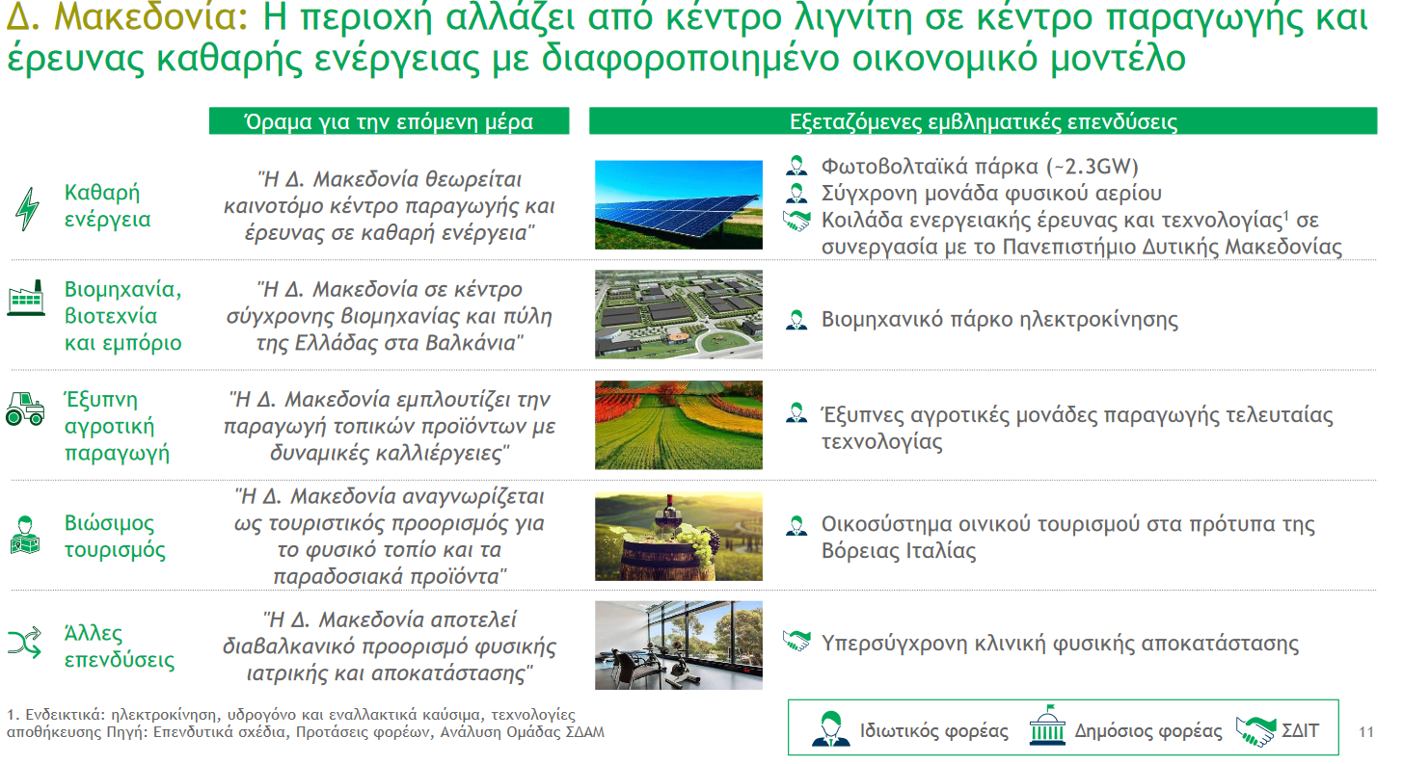
Δίκαιη αναπτυξιακή μετάβαση της Δυτικής Μακεδονίας

Slide 18
Οφέλη
Τα οφέλη της δίκαιης αναπτυξιακής μετάβασης για την περιοχή της Δυτικής Μακεδονίας είναι πολλαπλά και αφορούν τόσο την τοπική κοινωνία και οικονομία, όσο και το περιβάλλον, καθώς η διαδικασία μετάβασης στη νέα εποχή:
Θα έχει αναπτυξιακό πρόσημο, προσθέτοντας χιλιάδες νέες θέσεις εργασίας στην περιοχή.
Εκτιμάται ότι θα δημιουργηθούν 8.000 θέσεις εργασίας υπερκαλύπτοντας τις απώλειες κατά τουλάχιστον 1.400 θέσεις.
Θα προωθεί την προστασία του περιβάλλοντος.
- Με την υλοποίηση του σχεδίου απολιγνιτοποίησης οι εκπομπές διοξειδίου του άνθρακα θα μειωθούν κατά δεκάδες εκατ. τόνους
Θα ενισχύει πιο ανταγωνιστικές μεθόδους παραγωγής .
Θα βοηθήσει στην επανεκκίνηση της τοπικής οικονομίας.
- Έχει, ήδη, εκφραστεί ενδιαφέρον για 11 εμβληματικά έργα, που αναμένεται να κινητοποιήσουν επενδύσεις άνω των 2 δισ. ευρώ
Οι επενδύσεις σε μονάδες Ανανεώσιμων Πηγών Ενέργειας στη Δυτική Μακεδονία αναμένεται να αγγίξουν τα 1,5 δισ. ευρώ.

Slide 19
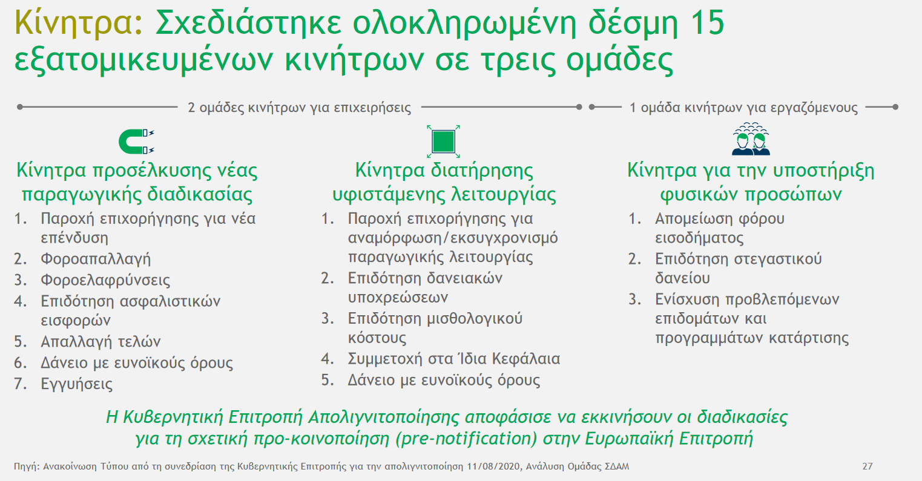
Κίνητρα

Slide 20
Ειδικό Μεταβατικό Πρόγραμμα
Με στόχο να καλύψει τις άμεσες ανάγκες κατά το μεταβατικό διάστημα μέχρι την πλήρη ενεργοποίηση του Προγράμματος Δίκαιης Μετάβασης της περιόδου 2021-2027, αξιοποιώντας ΕΣΠΑ 2014-2020, Πράσινο Ταμείο, Ταμείο Ανάκαμψης, η Κυβέρνηση προχώρησε στη δημιουργία ενός Ειδικού Μεταβατικού Προγράμματος διαρθρωμένου σε έξι Άξονες Προτεραιότητας.
Στο πλαίσιο αυτό, σχεδιάστηκαν έξι στοχευμένα προγράμματα, τα οποία εγκρίθηκαν από το Πράσινο Ταμείο και εντάχθηκαν στο έργο με τίτλο «Χρηματοδότηση έργων και δράσεων για την ανάπτυξη βιώσιμων οικονομικών δραστηριοτήτων χαμηλού ανθρακικού και περιβαλλοντικού αποτυπώματος στις Περιφερειακές Ενότητες Κοζάνης, Φλώρινας και στον Δήμο Μεγαλόπολης Π.Ε. Αρκαδίας και διάθεση πίστωσης ποσού 31.412.033 ευρώ για την υλοποίησή του από τα έσοδα πλειστηριασμών δικαιωμάτων εκπομπών 2018».
Τα Προγράμματα αυτά προκηρύχθηκαν και ήδη υλοποιούνται, μεταξύ άλλων:
- Σχέδια Δράσης για την Αειφόρο Ενέργεια και το Κλίμα.
- Σχέδια Δράσης για την Κυκλική Οικονομία.
- Πιλοτικό Πρόγραμμα κυκλικής διαχείρισης αστικών υγρών αποβλήτων στις Περιφερειακές Ενότητες Κοζάνης-Φλώρινας
- Πρόγραμμα Ενεργειακών Κοινοτήτων (η πρώτη φάση του έργου που αφορά στην εκπόνηση Οδηγού ανατέθηκε στο ΚΑΠΕ).
- Πρόγραμμα Ενίσχυσης Επηρεαζόμενων Επιχειρήσεων μέσω Ενδιάμεσου Φορέα (ΕΦΕΠΑΕ).
- Ζώνη Καινοτομίας Καθαρής Ενέργειας και Περιβαλλοντικών Τεχνολογιών στη Δυτική Μακεδονία. Το Πρόγραμμα αυτό αναδεικνύει τον αναπτυξιακό ρόλο των ακαδημαϊκών και ερευνητικών υποδομών της Δυτικής Μακεδονίας με πυλώνες το Πανεπιστήμιο Δυτικής Μακεδονίας (ΠΔΜ) και το Εθνικό Κέντρο Έρευνας & Τεχνολογικής Ανάπτυξης (Παράρτημα Πτολεμαΐδας).

